Slide 1




Оптимизация процесса установления опеки над недееспособным гражданином
Докладчик:
Вышебаба Наталья Александровна

Slide 2
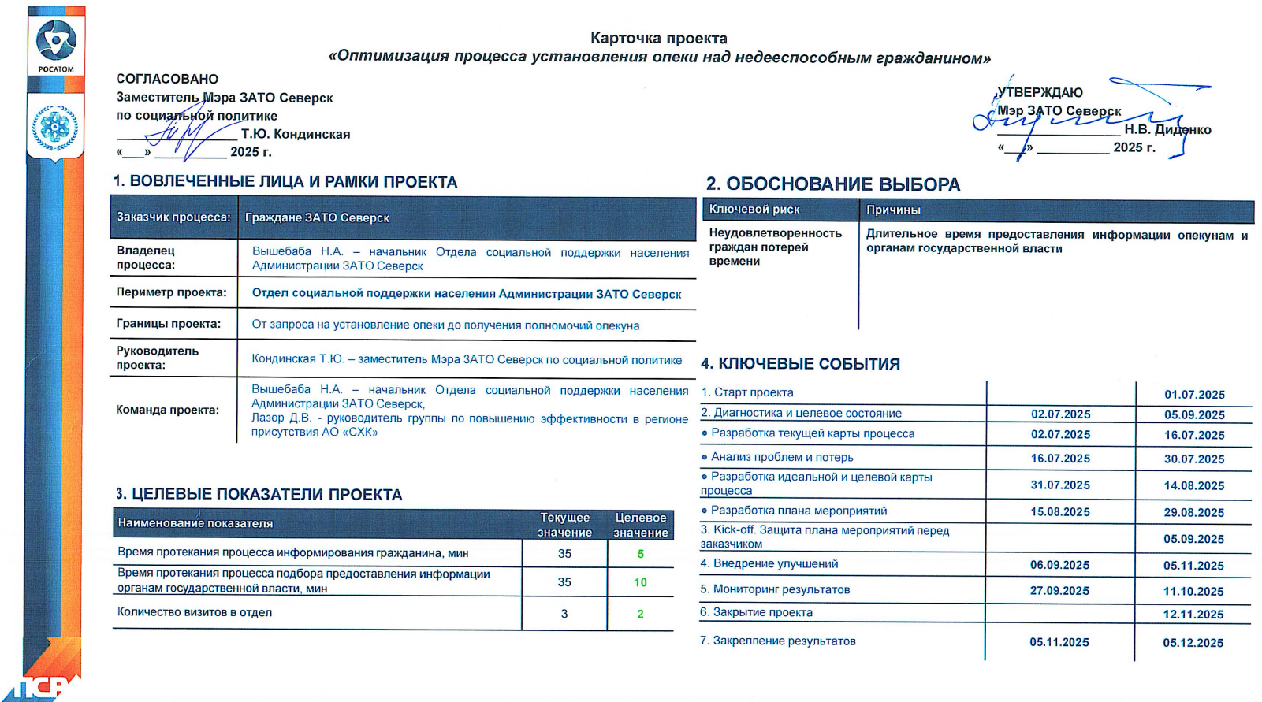

Slide 3



Обоснование выбора проекта
Цели проекта
Большое количество
предоставляемых документов
1 Сократить время консультирования кандидата в опекуны сотрудником ОСПН. (мин)
35 5
2 Сократить время на предоставление информации в органы государственной власти. (мин)
35 10
Низкое информирование
граждан
Границы проекта
Большое количество очных визитов
От подачи заявления до предоставления государственной услуги
Notes:
Целевое видение ЖС заключается в реализации возможности проактивного информирования граждан, достигших возраста 80 лет, о мерах поддержки (услугах), а также исключения необходимости посещения указанными гражданами организаций для оформления и получения мер поддержки (услуг).

Slide 4



Карта текущего состояния
1
Посещение
1
2
3
ОСПН
СУД
Кандидат
Кандидат
Выдает перечень документов для оформления опеки, консультирует
Кандидат
Кандидат
Выносит решение о недееспособности
Записывается на прием в ОСПН
Приходит на прием к специалисту ОСПН
Уходит домой собирать документы
Записывается на прием в ОСПН
2
Посещение
3
Посещение
Кандидат
ОСПН
ОСПН
Отдельный процесс в работе специалиста
Приходит на прием к специалисту ОСПН и отдает документы
Специалист посещает жилье кандидата в опекуны
Установление опеки
ОСПН
4
Специалист готовит ответы на запросы государственных органов
1 месяц
35 мин
ПРОБЛЕМЫ
Не все документы можно получить по СМЭВ (документы, подтверждающие родство, справка об отсутствии судимости);
Проблемы прохождения медицинского осмотра, ФМБА просит направление на осмотр.
Длительное время для консультирования о правах и обязанностях будущего опекуна.
Специалисту сложно искать в бумажном журнале информацию.

Slide 5
Карта целевого состояния
СУД
Выносит решение о недееспособности
1
Посещение
2
Посещение
ОСПН
Кандидат
Кандидат
Специалист посещает жилье кандидата в опекуны
ОСПН
1
Приходит на прием в ОСПН с документами
Установление опеки
Кандидат
Записывается на прием в ОСПН
2
3
1 месяц
ОСПН
Отдельный процесс в работе специалиста
Выдает перечень документов для оформления опеки, выдает буклет
ОСПН
4
Специалист ищет и предоставляет информацию на запросы
10 мин
Решение
Проактивный подход к заявителю, сотрудники ОСПН первые выходят на контакт с потенциальным опекуном;
Системный подход к разъяснению прав. Разработана единая методичка;
Использование СМЭВ.
Внедрен электронный журнал.

Slide 6
План мероприятий к проекту
№ п/п | Проблемы | Корневые проблемы | Мероприятия | Срок исполнения | Исполнители | Эффекты
1 | Не все документы можно получить по СМЭВ | Не все ведомства интегрированы в систему | Проработать вопрос настройки документа оборота с теми с кем это возможно | 20.12.2025 | Вышебаба Н.А. | Большинство документов можно будет получать на основании заявления заявителя
2 | При направлении заявителя на медицинский осмотр, сотрудники ФМБА просят направление на медосмотр | Не все сотрудники ФМБА уведомлены о новых поправках в законе. | Начальнику КДЦ №1 и КДЦ №2 провести информирование регистраторов поликлиники | 10.11.2025 | Кравчук М.П. Плаксин М.Б. | Заявитель не будет направляться за направлением на медосмотр
3 | Длительное время предоставления информации о правах и обязанностях будущего опекуна | Информирование об опекунстве сотрудником администрации занимает много времени | Разработать методичку для информирования гражданина дома. | 10.11.2025 | Вышебаба Н.А. | Методичка позволит заявителю ознакомиться с информацией дома.
4 | При запросе информации о недееспособных гражданах или опекунах, поиск информации носит длительный характер | Бумажный журнал не позволяет быстро найти необходимую информацию | Внедрить электронный журнал учета недееспособных граждан и их опекунов | 01.10.2025 | Вышебаба Н.А. | Электронный журнал сократит время на поиск необходимой информации.

Slide 7
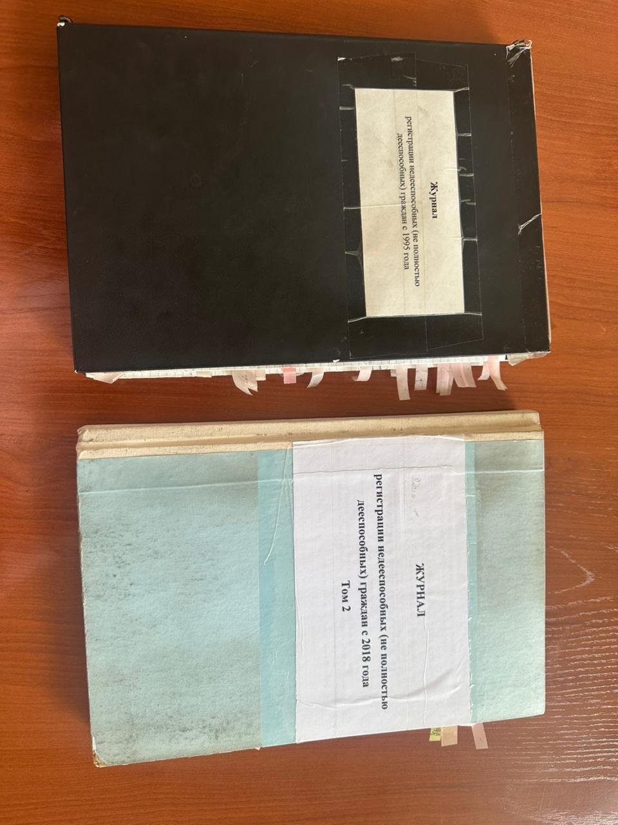
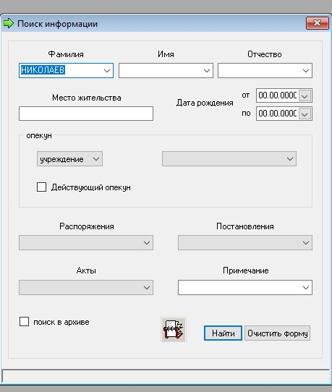
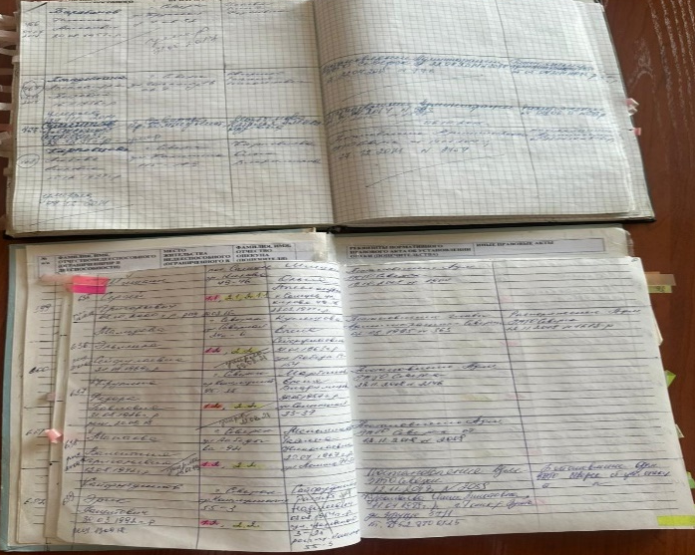
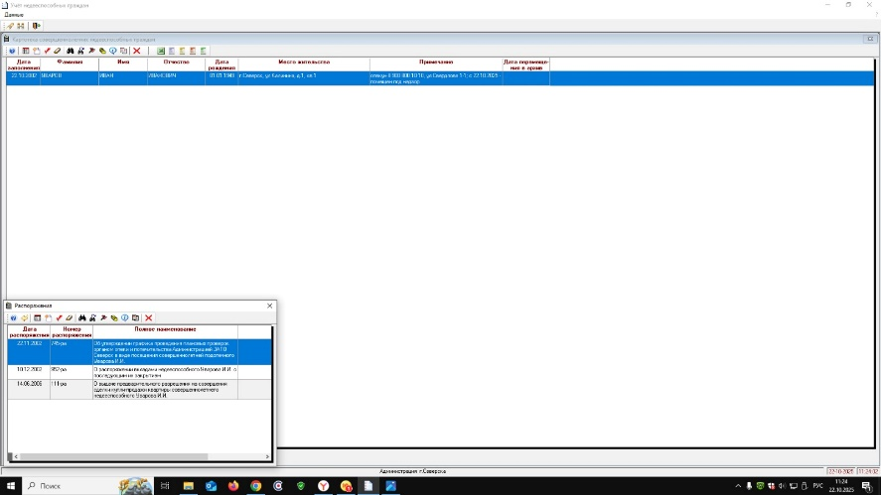

Было
Стало
Время протекания процесса поиска и предоставления информации , мин
в 3,5 раза
35
10
Результаты:
Внедрение электронной базы;
Оперативный поиск и предоставление информации;

Slide 8
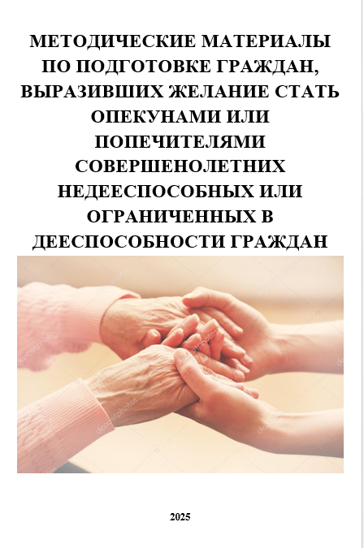

Было
Стало
Время протекания процесса консультирования граждан, решивших стать опекунами
в 7 раз
35
5
Результаты:
Кандидат в опекуны получает информацию дома;

Slide 9

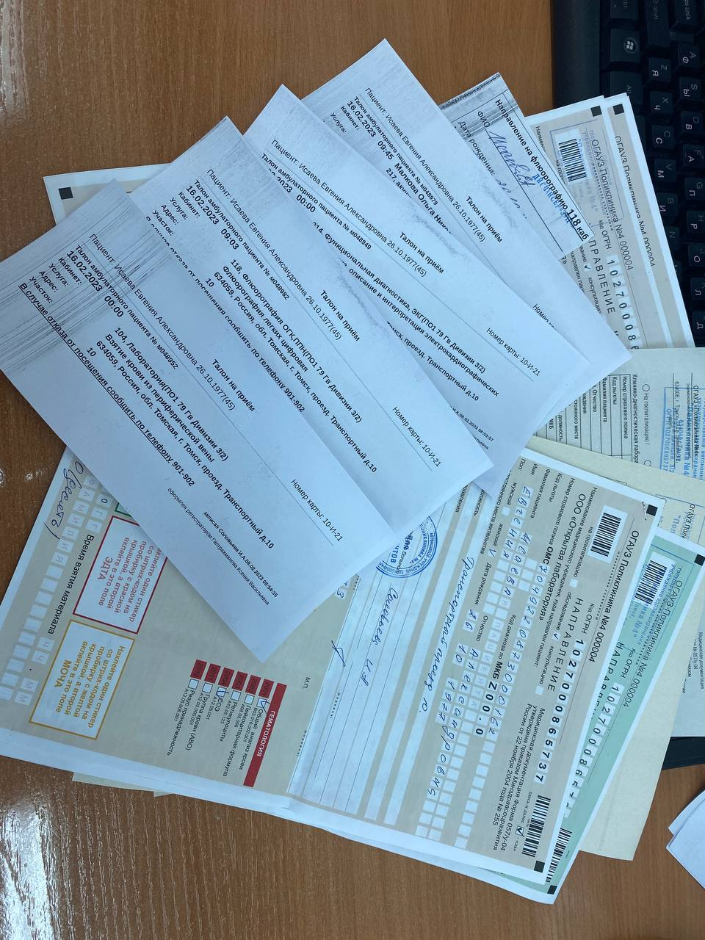
Было
Стало
Количество запрашиваемых документов для предоставления услуги
в 1,8 раз
9
5
Внедрение СМЭВ позволило сократить количество предоставляемых гражданином документов
Проект рекомендуется к тиражированию

